Slide 1




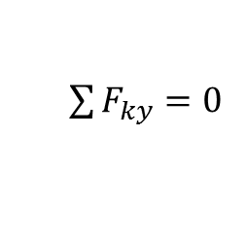
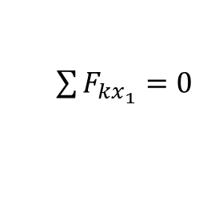










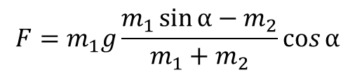





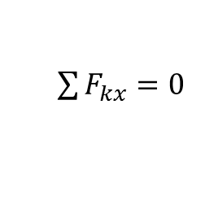
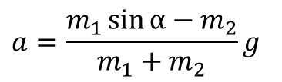






Принцип Даламбера.
МГТУ им. Н.Э. Баумана
Груз массы $m_{1}$, опускаясь вниз по наклонной плоскости, образующей угол $α$, приводит в движение посредством нити, переброшенной через неподвижный блок груз массой $m_{2}$. Определить горизонтальную составляющую давления наклонной плоскости на выступ пола.
Решение:
$$Ф_{1}=m_{1}a,$$
$$Ф_{2}=m_{2}a$$
$$\overline{a}$$
$${\overline{Ф}}_{1}$$
$\sum{F_{kx}}=0$
$$\overline{a}$$
$$F−Ф_{1}cosα=0$$
$$m_{2}\overline{g}$$
$$m_{1}\overline{g}$$
$\sum{F_{kx_{1}}}=0$
$$S+Ф_{1}−m_{1}gsinα=0$$
$${\overline{Ф}}_{2}$$
$$\overline{F}$$
$$⊝$$
$$α$$
$\sum{F_{ky}}=0$
$$S−Ф_{2}−m_{2}g=0$$
x
$$Ф_{1}−m_{1}gsinα+Ф_{2}+m_{2}g=0$$
$$\overline{N}$$
$$\overline{S}$$
y
$$a\left(m_{1}+m_{2}\right)−g\left(m_{1}sinα−m_{2}\right)=0$$
$${\overline{Ф}}_{1}$$
$$\overline{S}$$
$$a=\frac{m_{1}\sin{α}−m_{2}}{m_{1}+m_{2}}g$$
$$x_{1}$$
$$m_{1}\overline{g}$$
$$m_{2}\overline{g}$$
$$F=m_{1}g\frac{m_{1}\sin{α}−m_{2}}{m_{1}+m_{2}}\cos{α}$$
$${\overline{Ф}}_{2}$$

Slide 2


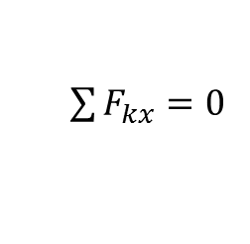









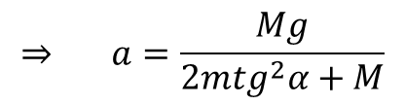





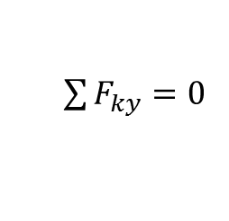




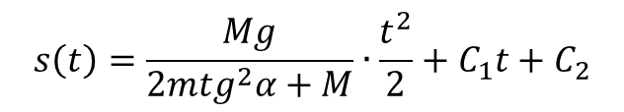





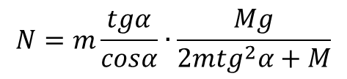
Принцип Даламбера.
МГТУ им. Н.Э. Баумана
Гладкий клин массы M и с углом $2α$ при вершине раздвигает две пластины массы m каждая, лежащие в покое на гладком горизонтальном столе. Написать уравнение движение клина и определить силу давления клина на каждую из пластин.
Решение:
$\sum{F_{ky}}=0$
$$2Nsinα+Ф_{1}−Mg=0;$$
$$Ф_{1}=Ma$$
$\sum{F_{kx}}=0$
$$Ф_{2}−Ncosα=0;$$
$$Ф_{2}=ma_{1}$$
$2α$
$$s_{1}=stgα$$
$$⇒ a_{1}=atgα$$
$$⇒ N=ma\frac{tgα}{cosα}$$
$$matgα−Ncosα=0$$
$${\overline{s}}_{1}$$
$$2ma\frac{tgα}{cosα}sinα+Ma−Mg=0$$
$$⇒ a=\frac{Mg}{2m{tg}^{2}α+M}$$
$$\overline{s}$$
$$α$$
$${\overline{Ф}}_{1}$$
$$N=m\frac{tgα}{cosα}∙\frac{Mg}{2m{tg}^{2}α+M}$$
y
$$\overline{N}$$
$${\overline{a}}_{1}$$
$$s\left(t\right)=\frac{Mg}{2m{tg}^{2}α+M}∙\frac{t^{2}}{2}+C_{1}t+C_{2}$$
$$\overline{N}$$
$$\overline{N}$$
$${\overline{Ф}}_{2}$$
$$\overline{a}$$
$$m\overline{g}$$
$${\overline{N}}_{1}$$
x
Н.У.: $t=0 s\left(0\right)=0, \dot{s}\left(0\right)=0$
$$M\overline{g}$$
$$C_{1}=0, C_{2}=0.$$

Slide 3


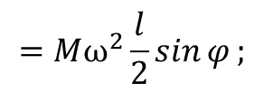
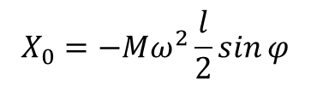
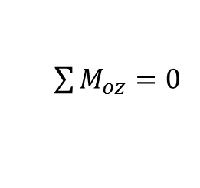





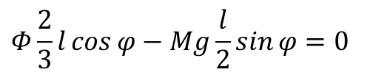



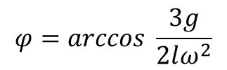


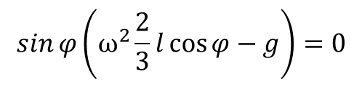


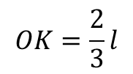



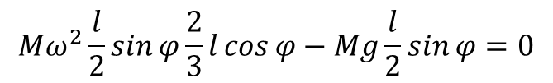

Принцип Даламбера.
МГТУ им. Н.Э. Баумана
Тонкий прямолинейный однородный стержень длины $l$ и массы $M$ вращается $ω=const$ около неподвижной точки $O$ (сферический шарнир), описывая коническую поверхность с осью $OA$ и вершиной в точке $O$. Вычислить угол отклонения стержня от вертикального направления и величину давления стержня на шарнир $O$.
Решение:
$$=Mω^{2}\frac{l}{2}\sin{φ};$$
$$OK=\frac{2}{3}l$$
$$O$$
$$Ф=Ma_{C}$$
$${\overline{Y}}_{O}$$
$$φ$$
$${\overline{X}}_{O}$$
$$Φ\frac{2}{3}l\cos{φ}−Mg\frac{l}{2}\sin{φ}=0$$
$$O$$
$\sum{M_{oz}=0}$
$$φ$$
$$Mω^{2}\frac{l}{2}\sin{φ}\frac{2}{3}l\cos{φ}−Mg\frac{l}{2}\sin{φ}=0$$
$$ω$$
$$\sin{φ}\left(ω^{2}\frac{2}{3}l\cos{φ}−g\right)=0$$
$$φ=arccos \frac{3g}{2lω^{2}}$$
$$C$$
$$M\overline{g}$$
$$Y_{o}−Mg=0$$
$$\overline{Ф}$$
$$K$$
$$Y_{o}=Mg$$
$${{\overline{a}}_{k}}^{n}$$
$${{\overline{Ф}}_{k}}^{n}$$
$$X_{0}+Φ=0$$
$$A$$
$$X_{0}=−Mω^{2}\frac{l}{2}\sin{φ}$$

Slide 4
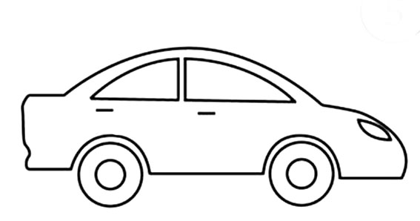

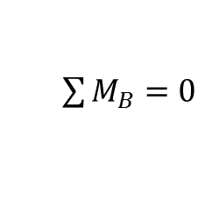
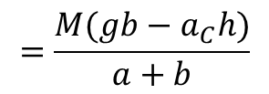
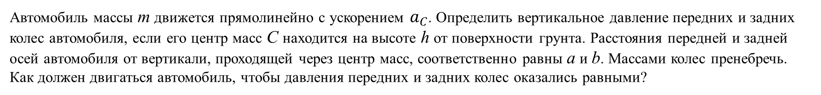



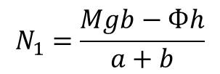

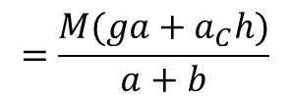



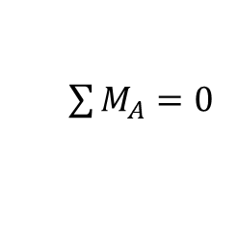
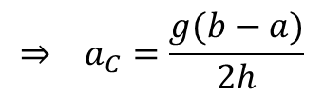

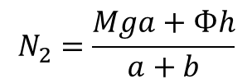


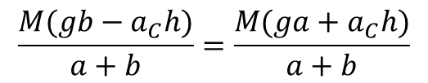
Принцип Даламбера.
МГТУ им. Н.Э. Баумана
Автомобиль массы m движется прямолинейно с ускорением $a_{C}$. Определить вертикальное давление передних и задних колес автомобиля, если его центр масс С находится на высоте h от поверхности грунта. Расстояния передней и задней осей автомобиля от вертикали, проходящей через центр масс, соответственно равны a и b. Массами колес пренебречь. Как должен двигаться автомобиль, чтобы давления передних и задних колес оказались равными?
Решение:
$$Ф=Ma_{C}$$
$\sum{M_{B}}=0$
$$Фh−Mgb+N_{1}\left(a+b\right)=0$$
$${\overline{a}}_{C}$$
$$Фh+Mga−N_{2}\left(a+b\right)=0$$
$\sum{M_{A}}=0$
$$\overline{Ф}$$
C
h
$$M\overline{g}$$
$$N_{1}=\frac{Mgb−Фh}{a+b}$$
$$=\frac{M(gb−a_{C}h)}{a+b}$$
B
A
$${\overline{N}}_{2}$$
$$b$$
$$a$$
$${\overline{N}}_{1}$$
$$N_{2}=\frac{Mga+Фh}{a+b}$$
$$=\frac{M(ga+a_{C}h)}{a+b}$$
$$N_{1}=N_{2}$$
$$\frac{M(gb−a_{C}h)}{a+b}=\frac{M(ga+a_{C}h)}{a+b}$$
$$⇒ a_{C}=\frac{g(b−a)}{2h}$$

